Slide 1
09/04/2014
Projet CPS (MI047) River City Ransom
Kevin Coquart
Quentin Bunel

Slide 2
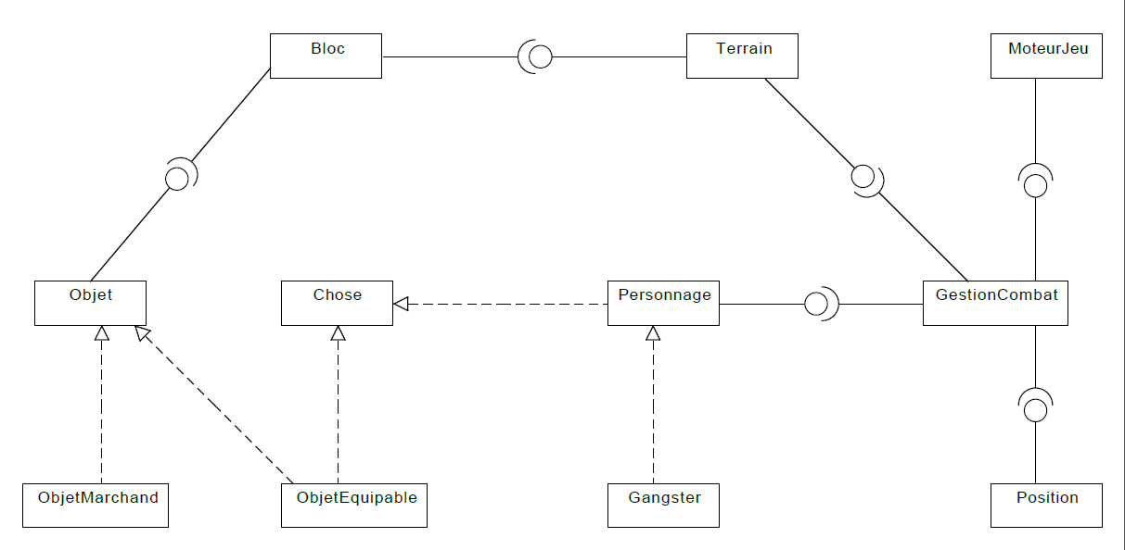
09/04/2014
Notes:
<numéro>

Slide 3
09/04/2014
Gestion Combat
Position
Personnage
mPerso
mPos
String
mFG
Etat

Slide 4

Implémentation

